Slide 1



Хмарна аналітична дата-платформа: автоматизований ELT-конвеєр.
Голоха Нікіта Едуардович, ПЗПІ-22-7
Керівник: звання, посада ПІБ
__ червня 2025

Slide 2
Мета роботи
Мета розробки – проєктування та реалізація масштабованої та відмовостійкої хмарної аналітичної дата-платформи на базі GCP для автоматизації процесів збору, трансформації та завантаження даних, а також їх візуалізації.
Актуальність роботи – у сучасному світі, де дані є одним з найцінніших активів, здатність ефективно збирати, обробляти, аналізувати та візуалізувати інформацію стає вирішальним фактором конкурентоспроможності та інновацій. Експоненційне зростання обсягів даних та потреба у швидкому доступі до актуальних інсайтів вимагають створення надійних, масштабованих та автоматизованих рішень. Розробка хмарної аналітичної дата-платформи на базі GCP, що автоматизує процеси ELT та візуалізації, є надзвичайно актуальною, оскільки вона дозволяє організаціям трансформувати сирі дані у цінні знання, оптимізувати бізнес-процеси та приймати обґрунтовані рішення в умовах постійно зростаючої інформаційної динаміки.

Slide 3
Аналіз проблеми (аналіз існуючих рішень)
а) Snowflake
  Опис: Незалежна хмарна платформа даних, яка забезпечує масштабоване сховище даних як послугу з окремими обчислювальними та сховищними шарами. Працює на базі AWS, Azure та GCP.
  Переваги: Висока гнучкість масштабування, підтримка різних хмарних провайдерів, просте адміністрування, потужні можливості для спільного використання даних.
  Недоліки: Зазвичай вищі операційні витрати порівняно з BigQuery (особливо для великих обсягів даних), менш інтегрований з іншими сервісами GCP, ніж BigQuery.
б) Databricks (Lakehouse Platform)
  Опис: Платформа, що об'єднує переваги озер даних (data lakes) та сховищ даних (data warehouses), базуючись на Apache Spark. Фокусується на обробці Big Data, машинному навчанні та аналітиці.
  Переваги: Відмінно підходить для роботи з неструктурованими та напівструктурованими даними, потужні можливості для ML та Data Science, уніфікований підхід до різних типів даних.
  Недоліки: Складніша в освоєнні та адмініструванні для класичних ELT-завдань без Spark-експертизи, потенційно вищі витрати на обчислення для простих SQL-трансформацій порівняно з BigQuery.
в) Azure Synapse Analytics (Microsoft Azure)
  Опис: Єдине аналітичне сховище, що поєднує можливості сховищ даних, озер даних, інтеграції даних та BI в екосистемі Microsoft Azure.
  Переваги: Глибока інтеграція з екосистемою Microsoft Azure, єдиний робочий простір для різних аналітичних завдань.
  Недоліки: Прив'язка до екосистеми Azure.

Slide 4
Постановка задачі та опис системи
Основною метою проєкту є створення масштабованої, відмовостійкої та автоматизованої хмарної аналітичної дата-платформи, яка забезпечить ефективний збір, трансформацію, зберігання та візуалізацію даних для підтримки прийняття бізнес-рішень. Платформа має бути розгорнута на базі Google Cloud Platform та використовувати сучасні інструменти DataOps для забезпечення високої якості, надійності та простоти розгортання та підтримки.

Slide 5





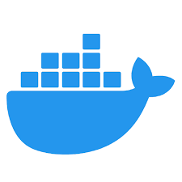



Вибір технологій розробки
Google Cloud Platform (GCP) – є основою для розгортання всіх хмарних сервісів та інфраструктури проєкту.
Google BigQuery – використовується як масштабоване хмарне сховище даних для всіх етапів обробки (Bronze, Silver, Gold).
dlt (Data Load Tool) – застосовується для автоматизованого та гнучкого інжестування даних з різних джерел.
dbt (data build tool) – слугує для трансформації даних безпосередньо у BigQuery за допомогою SQL, забезпечуючи якість та версійність моделей.
Apache Airflow (Cloud Composer) – обраний для оркестрації та автоматизації всього ELT-процесу та інших робочих навантажень.
Apache Superset – використовується як інструмент бізнес-аналітики для візуалізації даних та створення дашбордів.
Docker – застосовується для контейнеризації компонентів, забезпечуючи послідовність середовищ та легкість розгортання.
GitHub Actions – використовується для автоматизації процесів CI/CD, включаючи розгортання DAG-ів та інфраструктури.
Terraform – застосовується для управління інфраструктурою як кодом (IaC), забезпечуючи відтворюваність та версійність інфраструктурних ресурсів.

Slide 6
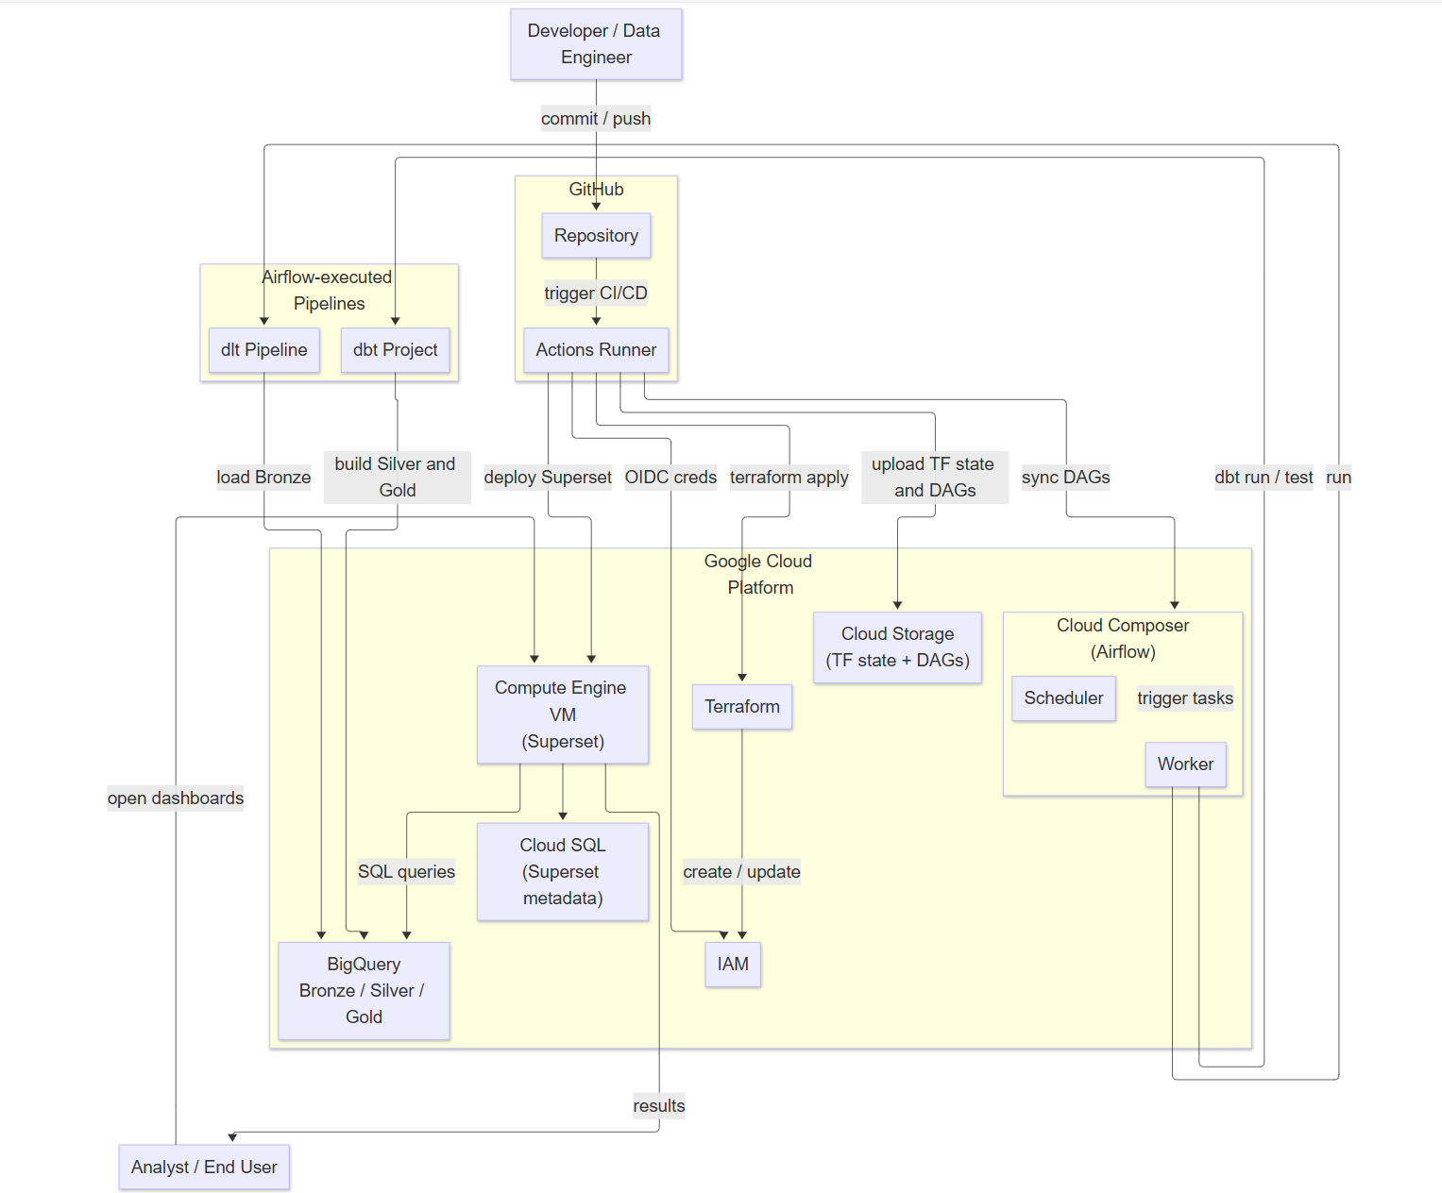
Архітектура створенного програмного забезпечення
Apache Airflow – використовується для оркестрації та автоматизації робочих процесів з даними.
Docker – використовується для контейнеризації компонентів (наприклад, Airflow та Superset), забезпечуючи послідовність середовищ.
Apache Superset – слугує для бізнес-аналітики та візуалізації даних.
Terraform – застосовується для управління інфраструктурою як кодом (IaC), автоматизуючи розгортання ресурсів GCP.

Slide 7
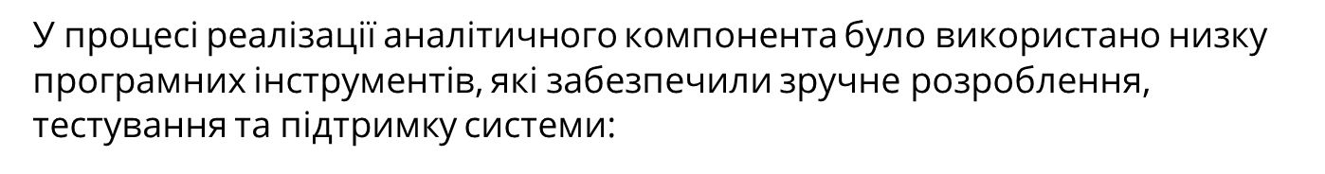
Опис програмного забезпечення, що було використано у дослідженні
VS Code – використовується як середовище розробки для написання та редагування коду Python, SQL, Terraform та YAML-файлів проєкту.
GitHub – слугує як централізований репозиторій для керування версіями коду, спільної роботи команди та як платформа для розгортання CI/CD пайплайнів.
GCP Console – використовується для прямого управління, моніторингу та налагодження всіх розгорнутих сервісів Google Cloud Platform, включаючи BigQuery Web UI.

Slide 8
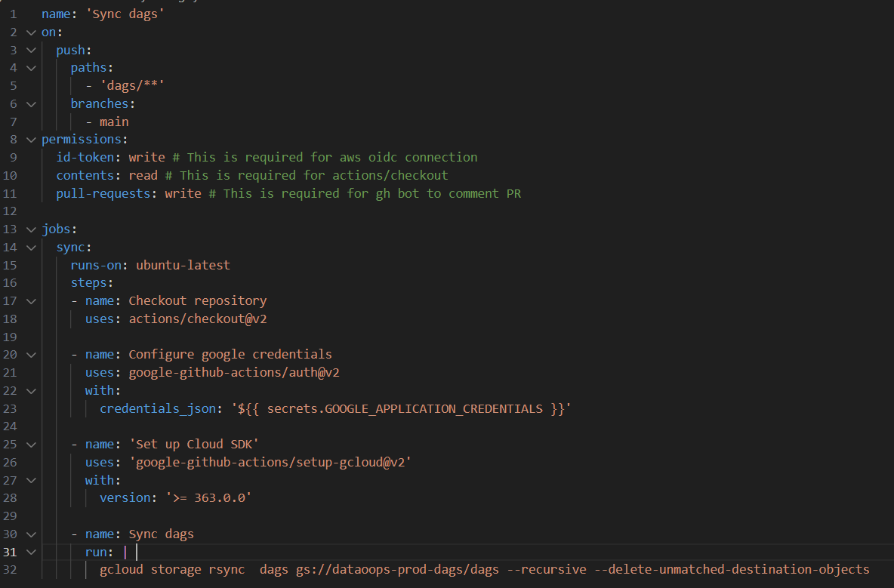
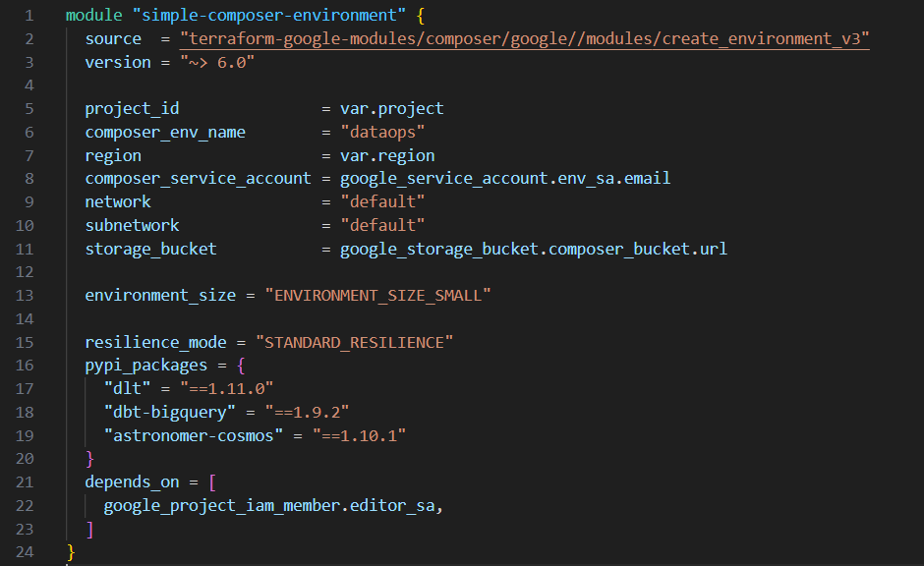
Приклад реалізації

Slide 9
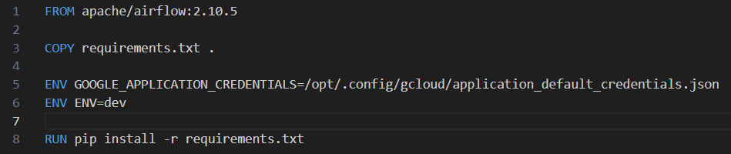
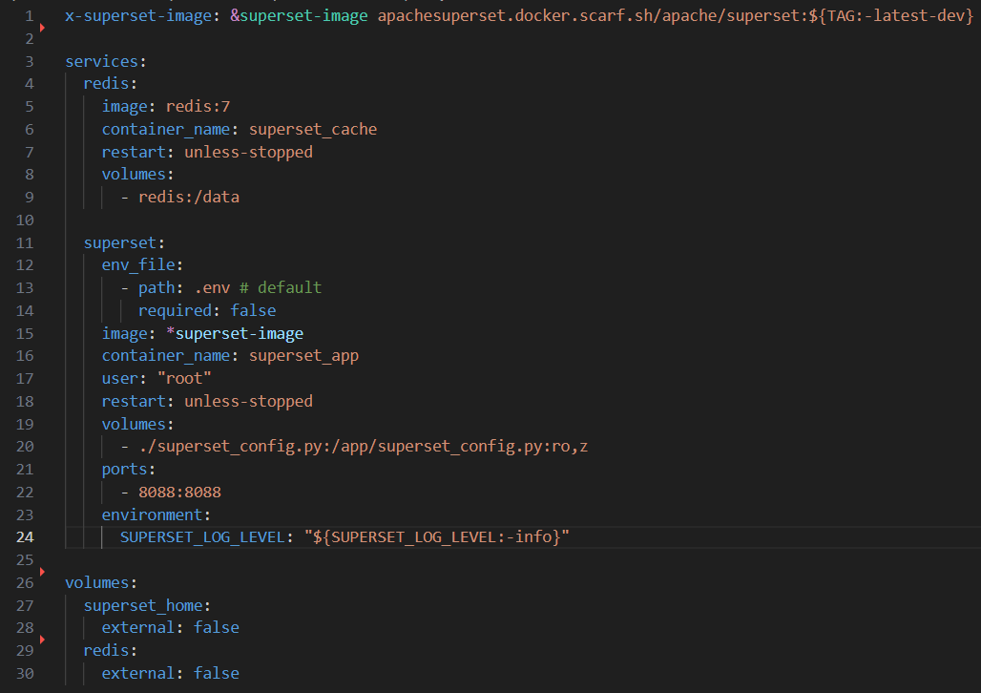
Приклад реалізації
На цих прикладах наглядно показано як за допомогою фреймворків Docker, Terraform, GitHub Actions декларативно описана інфраструктура та її автоматизований деплой

Slide 10
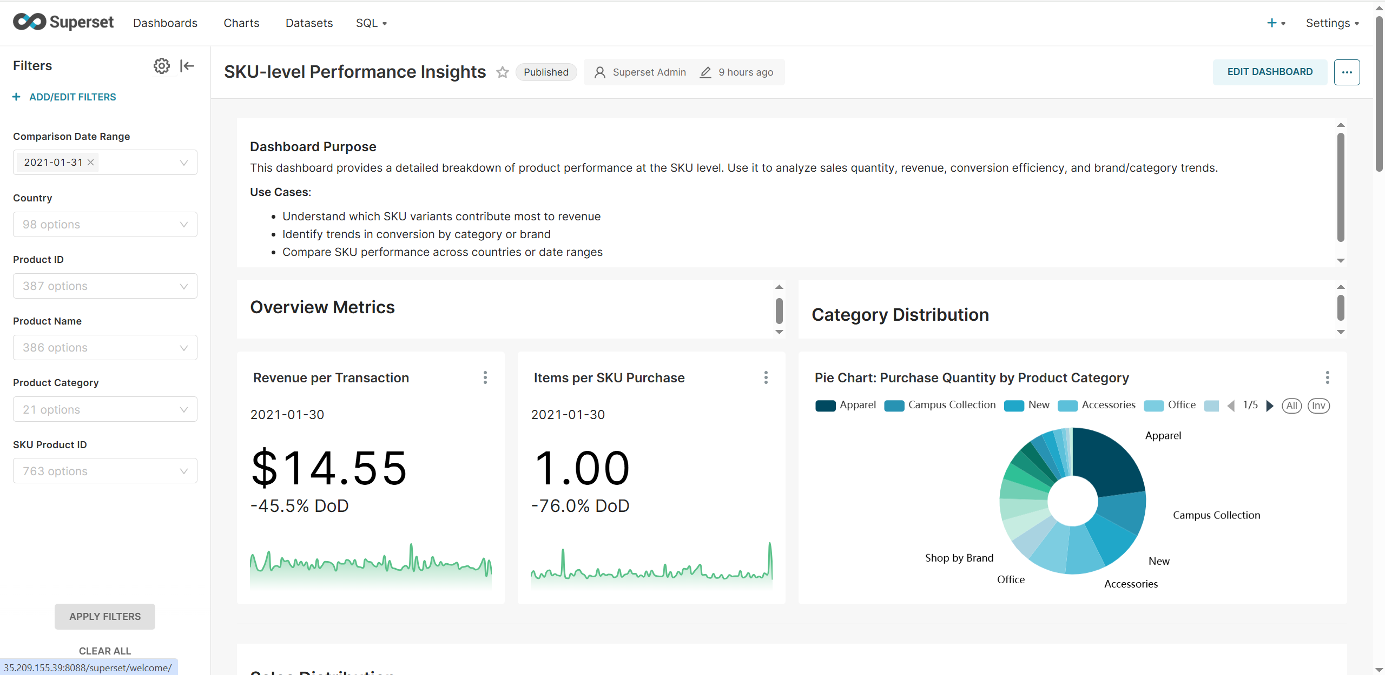
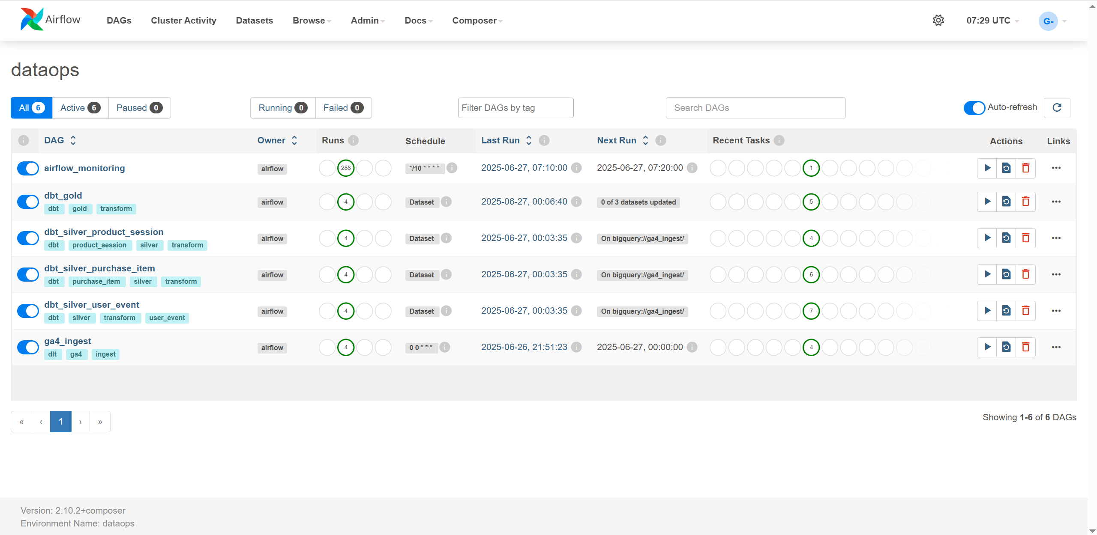
Інтерфейс користувача

Slide 11
Підсумки
У результаті виконаної роботи було успішно спроєктовано та реалізовано масштабовану й відмовостійку хмарну аналітичну дата-платформу на базі Google Cloud Platform.
Ключовими досягненнями стали:
Створення надійного та автоматизованого ELT-конвеєра з використанням dlt, dbt та Apache Airflow (Cloud Composer) для збору, трансформації та завантаження даних.
Впровадження медальйонної архітектури (Bronze, Silver, Gold) у Google BigQuery, що забезпечує високу якість та керованість даних.
Застосування принципів DataOps/DevOps через GitHub Actions та Terraform для автоматизації розгортання та керування інфраструктурою та кодом.
Надання бізнес-користувачам доступу до візуалізованих даних через Apache Superset для прийняття обґрунтованих рішень.
Платформа є гнучким та ефективним рішенням, готовим до подальшого розвитку та розширення аналітичних можливостей.

